Slide 1
CHÀO MỪNG CÁC EM ĐẾN VỚI TIẾT HỌC
HÔM NAY!

Slide 2
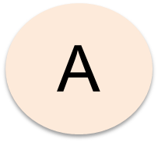
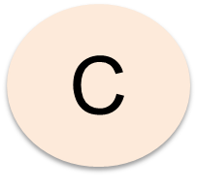
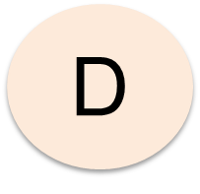
BÀI TẬP TRẮC NGHIỆM
4.35 (Sgk – tr102) Cho đường thẳng a song song với mặt phẳng (P). Mặt phẳng (Q) chứa đường thẳng a và cắt mặt phẳng (P) theo giao tuyến là đường thẳng b. Vị trí tương đối của hai đường thẳng a và b là:
$$\text{ch}\text{é}\text{o} \text{nhau}$$
$$\text{c}\text{ắ}\text{t} \text{nhau}$$
C
$$\text{song} \text{song}$$
$$\text{tr}\text{ù}\text{ng} \text{nhau}$$

Slide 3
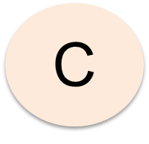
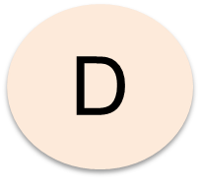
BÀI TẬP TRẮC NGHIỆM
4.36 (Sgk – tr102) Cho hình chóp S.ABCD có đáy ABCD là hình bình hành. Gọi M là trung điểm của cạnh SD. Đường thẳng SB song song với mặt phẳng
(CDM)
B
(ACM)
$$\text{(}\text{ADM}\text{)}$$
$$\text{(}\text{ACD}\text{)}$$

Slide 4
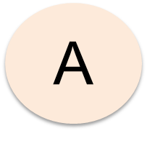
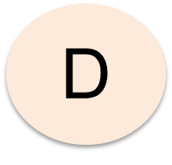
BÀI TẬP TRẮC NGHIỆM
4.37 (Sgk – tr102) Cho hình hộp ABCD.A’B’C’D’. Mặt phẳng (AB’D’) song song với mặt phẳng
(ABCD)
(BCC’B’)
(BDA’)
D
(BDC’)

Slide 5
BÀI TẬP TRẮC NGHIỆM
4.38 (Sgk – tr102) Cho ba mặt phẳng (P), (Q), (R) đôi một song song với nhau. Đường thẳng a cắt các mặt phẳng (P), (Q), (R) lần lượt tại A, B, C sao cho $\frac{AB}{BC}=\frac{2}{3}$ và đường thẳng b cắt các mặt phẳng (P), (Q), (R) lần lượt tại A’, B’, C’. Tỉ số $\frac{A^{′}B^{′}}{B^{′}C^{′}}$ bằng
A
$$\frac{2}{3}$$
$$\frac{1}{2}$$
$$\frac{2}{5}$$
$$\frac{3}{2}$$

Slide 6
BÀI TẬP TRẮC NGHIỆM
4.39 (Sgk – tr102) Cho hình chóp S.ABCD có đáy ABCD là hình bình hành. Gọi M, N lần lượt là trung điểm của các cạnh SB, SD; K là giao điểm của mặt phẳng (AMN) và đường thẳng SC. Tỉ số $\frac{SK}{SC}$ bằng:
$$\frac{1}{2}$$
$$\frac{1}{3}$$
B
$$\frac{1}{4}$$
$$\frac{2}{3}$$

Slide 7
BÀI TẬP TRẮC NGHIỆM
4.40 (Sgk – tr102) Cho hình hộp ABCD.A’B’C’D’. Gọi M, M’ lần lượt là trung điểm của các cạnh BC, B’C’. Hình chiếu của ∆B'DM qua phép chiếu song song trên (A’B’C’D’) theo phương chiếu AA’ là
∆B'A'M'
∆C'D'M'
∆DMM'
D
∆B'D'M'

Slide 8
CHƯƠNG IV. QUAN HỆ SONG SONG TRONG KHÔNG GIAN
BÀI TẬP CUỐI CHƯƠNG VI

Slide 9
Sơ đồ hoá kiến thức trọng tâm trong chương VI
Nhóm 1: Đường thẳng và mặt phẳng trong không gian.
Nhóm 2: Hai đường thẳng song song.
Nhóm 3: Đường thẳng và mặt phẳng song song.
Nhóm 4: Hai mặt phẳng song song.
Nhóm 5: Phép chiếu song song.

Slide 10
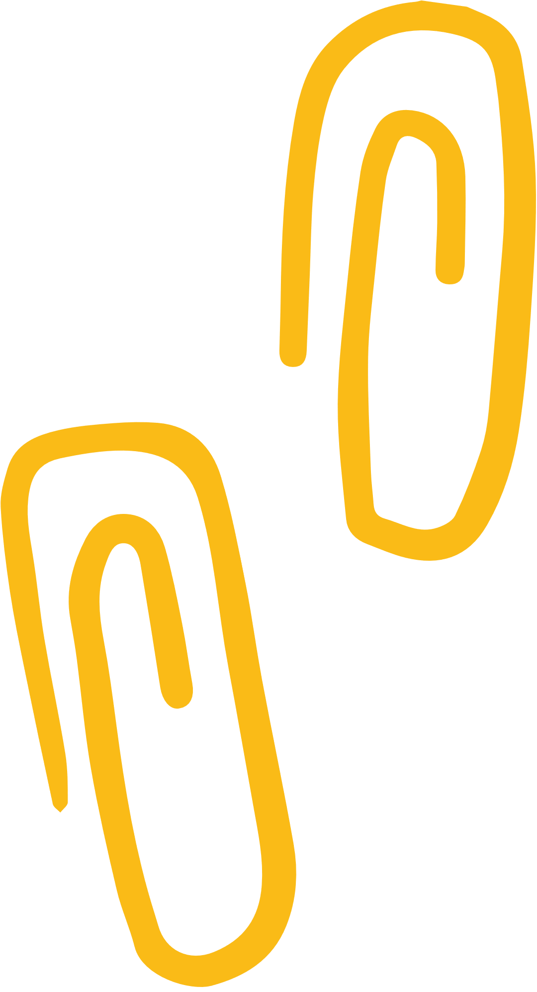
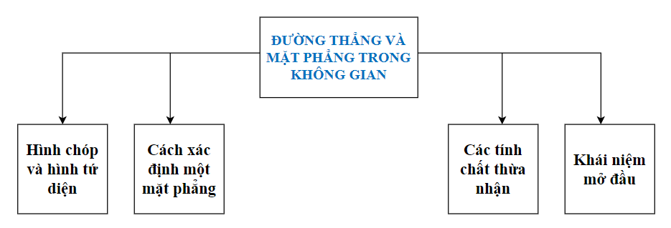
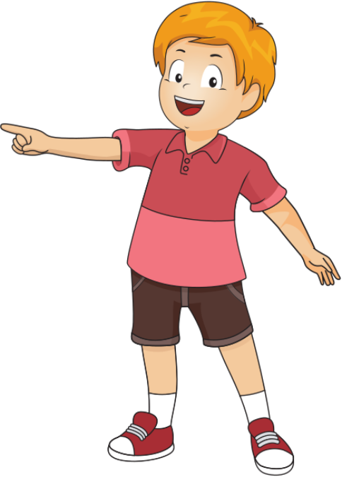
Sơ đồ Nhóm 1

Slide 11
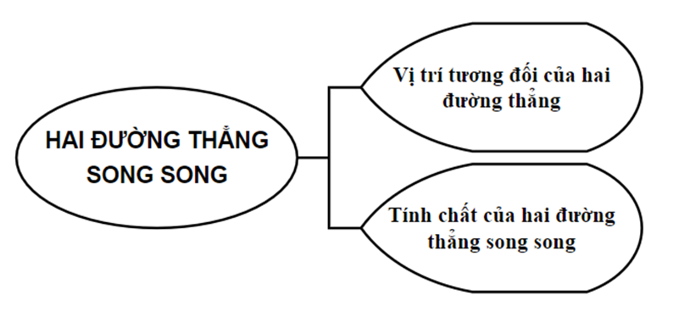
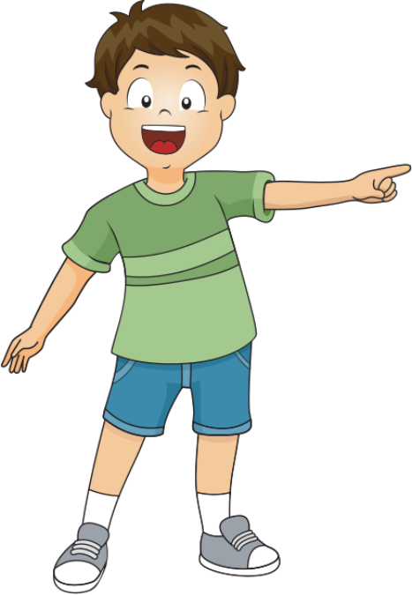
Sơ đồ Nhóm 2

Slide 12
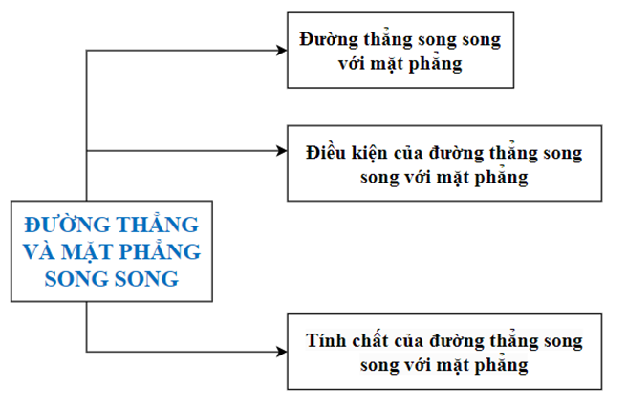
Sơ đồ Nhóm 3

Slide 13
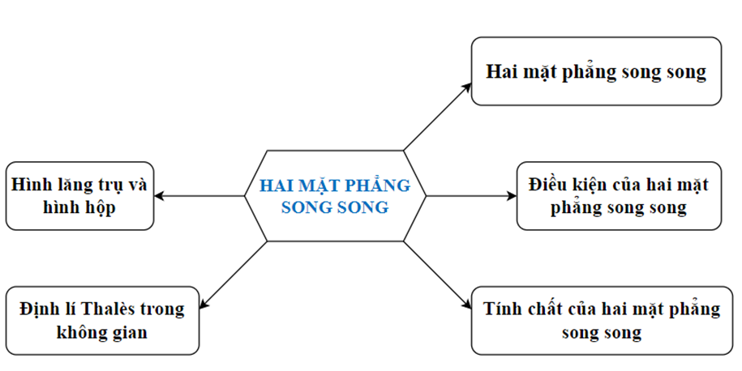
Sơ đồ Nhóm 4

Slide 14
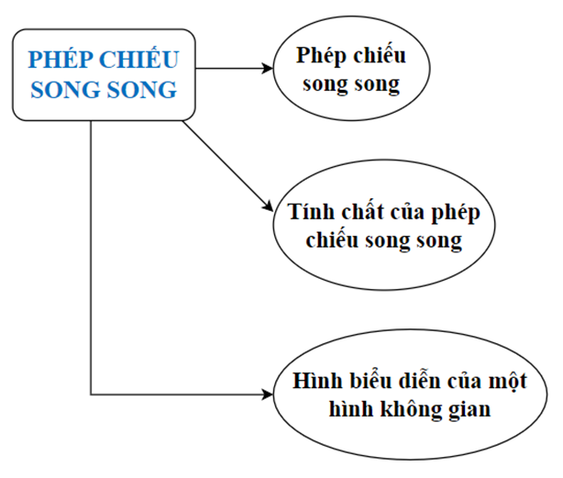
Sơ đồ Nhóm 5
Tài liệu được chia sẻ bởi Website VnTeach.Com
https://www.vnteach.com
Một sản phẩm của cộng đồng facebook Thư Viện VnTeach.Com
https://www.facebook.com/groups/vnteach/
https://www.facebook.com/groups/thuvienvnteach/

Slide 15
NGÔI SAO MAY MẮN

Slide 16
Câu 1. Cho tứ diện ABCD. Gọi E và F lần lượt là trung điểm của AB và CD; G là trọng tâm tam giác BCD. Giao điểm của đường thẳng EG và mặt phẳng (ACD) là
A. Điểm F
B. Giao điểm của đường thẳng EG và AF
B. Giao điểm của đường thẳng EG và AF
C. Giao điểm của đường thẳng EG và AC
D. Giao điểm của đường thẳng EG và CD

Slide 17
Câu 2: Cho tứ diện ABCD. Gọi M, N lần lượt là trung điểm của AB và CD. Mặt phẳng (α) qua MN cắt AD, BC lần lượt tại P và Q. Biết MP cắt NQ tại I. Ba điểm nào sau đây thẳng hàng?
$$A. I, A, C$$
$$B. I, B, D$$
$$B. I, B, D$$
$$C. I, A, B$$
$$D. I, C, D$$

Slide 18
Câu 3. Cho hình bình hành ABCD và một điểm S không nằm trong mặt phẳng (ABCD). Giao tuyến của hai mặt phẳng (SAB) và (SCD) là một đường thẳng song song với đường thẳng nào sau đây?
A. AB
A. AB
B. AC
C. BC
D. SA

Slide 19
Câu 4. Cho hình chóp S.ABCD có đáy ABCD là một tứ giác lồi. Gọi M,N,E,F lần lượt là trung điểm của các cạnh bên SA, SB, SC và SD. Khẳng định nào sau đây là đúng?
A. ME, NF, SO đôi một song song (O là giao điểm của AC và BD)
B. ME, NF, SO không đồng quy (O là giao điểm của AC và BD)
C. ME, NF, SO đồng quy (O là giao điểm của AC và BD)
C. ME, NF, SO đồng quy (O là giao điểm của AC và BD).
D. ME, NF, SO đôi một chéo nhau (O là giao điểm của AC và BD)

Slide 20
Câu 5. Trong không gian có bao nhiêu vị trí tương đối giữa đường thẳng và mặt phẳng?
A. 1
B. 2
C. 3
C. 3
D. 4

Slide 21
Câu 6. Cho hai đường thẳng a và b chéo nhau. Có bao nhiêu mặt phẳng chứa a và song song với b ?
A. 0
B. 1
B. 1
C. 2
D. Vô số

Slide 22
Câu 7: Trong các mệnh đề sau, mệnh đề nào sai.
A. Hai mặt phẳng phân biệt cùng song song với một mặt phẳng thì song song với nhau
B. Nếu hai mặt phẳng phân biệt lần lượt đi qua hai đường thẳng song song thì cắt mặt phẳng còn lại
B. Nếu hai mặt phẳng phân biệt lần lượt đi qua hai đường thẳng song song thì cắt mặt phẳng còn lại
C. Nếu một đường thẳng cắt một trong hai mặt phẳng song song thì cắt mặt phẳng còn lại
D. Cho mặt phẳng (P) và ba điểm không thẳng hàng A, B, C nằm ngoài (P) lúc đó, nếu 3 đường thẳng AB, BC, CA đều cắt mặt phẳng (P) thì ba giao điểm đó thẳng hàng.

Slide 23
Câu 8: Khẳng định nào sau đây là sai?
A. Phép chiếu song song biến trung điểm của đoạn thẳng thành trung điểm của đoạn thẳng hình chiếu
B. Phép chiếu song song biến trọng tâm tam giác thành trọng tâm tam giác hình chiếu
C. Phép chiếu song song biến tâm của hình bình hành thành tâm của hình bình hành
D. Phép chiếu song song có thể biến trọng tâm tam giác thành một điểm không phải là trọng tâm tam giác hình chiếu
D. Phép chiếu song song có thể biến trọng tâm tam giác thành một điểm không phải là trọng tâm tam giác hình chiếu

Slide 24
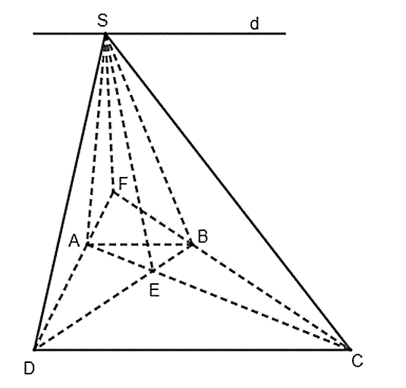
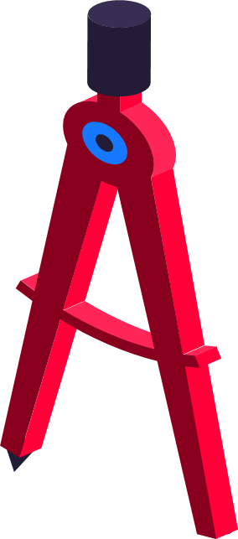
Bài 4.41 (SGK – trang 103)
Cho hình chóp S.ABCD có đáy ABCD là hình thang, AB // CD và AB < CD. Xác định giao tuyến của hai mặt phẳng sau:
a) (SAD) và (SBC) b) (SAB) và (SCD) c) (SAC) và (SBD)

Slide 25
Giải
a) Ta có: ABCD là hình thang có hai đáy AB và CD.
Trong mặt phẳng (ABCD), gọi F là giao điểm của AD và BC.
Khi đó F thuộc AD nên F thuộc mặt phẳng (SAD), F thuộc BC nên F thuộc mặt phẳng (SBC), vậy F là một điểm chung của hai mặt phẳng (SAD) và (SBC).
Lại có S là một điểm chung khác của hai mặt phẳng (SAD) và (SBC).
Do vây, SF là giao tuyến của hai mặt phẳng (SAD) và (SBC).

Slide 26
Giải
b) Hai mặt phẳng (SAB) và (SCD) lần lượt chứa hai đường thẳng AB và CD song song với nhau.
Khi đó giao tuyến của hai mặt phẳng này là đường thẳng đi qua điểm chung S và song song với AB, CD.
Qua S, vẽ đường thẳng d song song với AB, CD.
Vậy d là giao tuyến của hai mặt phẳng (SAB) và (SCD).

Slide 27
Giải
c) Trong mặt phẳng (ABCD), gọi E là giao điểm của AC và BD.
Vì E thuộc AC nên E thuộc mặt phẳng (SAC), vì E thuộc BD nên E thuộc mặt phẳng (SBD).
Do vậy, E là một điểm chung của hai mặt phẳng (SAC) và (SBD).
Lại có S là một điểm chung khác của hai mặt phẳng (SAC) và (SBD).
Vậy SE là giao tuyến của hai mặt phẳng (SAC) và (SBD).

Slide 28
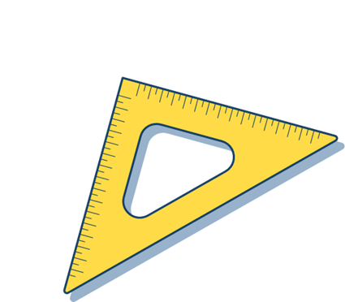
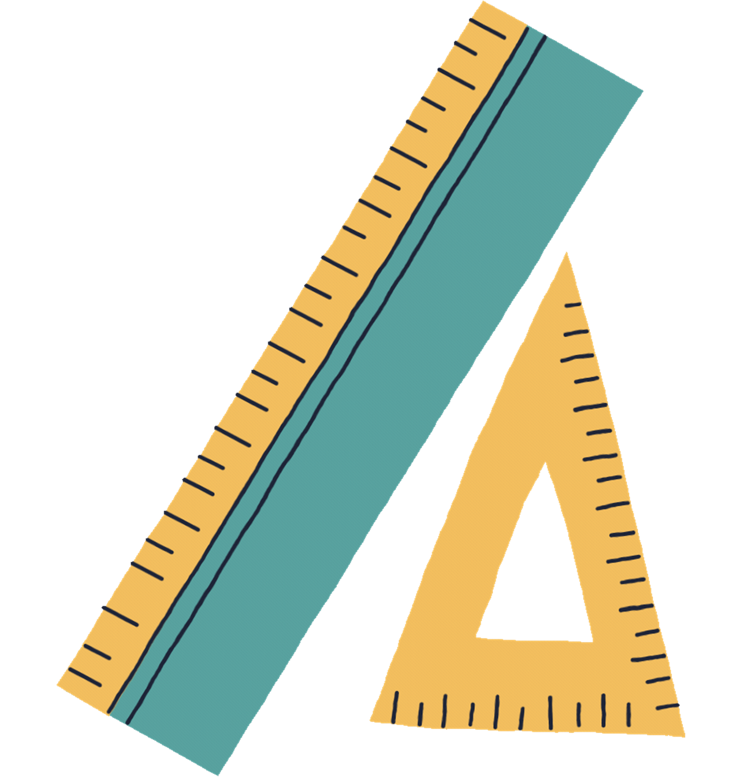
Bài 4.42 (SGK – trang 103)
Cho hình lăng trụ tam giác ABC.A’B’C’. Gọi M, N, P lần lượt là trung điểm của các cạnh AB, BC, AA’.
a) Xác định giao điểm của mặt phẳng (MNP) với đường thẳng B‘C.
b) Gọi K là giao điểm của mặt phẳng (MNP) với đường thẳng B’C. Tính tỉ số $\frac{KB^{′}}{KC}$.

Slide 29
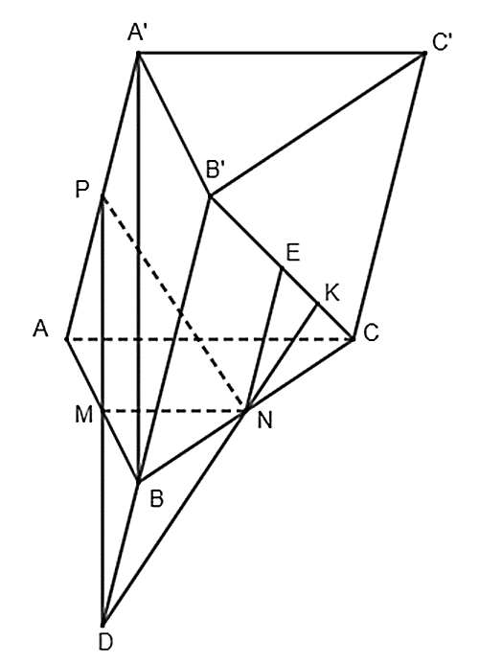
Giải
a) Trong mặt phẳng (ABB'A'), gọi D là giao điểm của PM và BB'.
Vì D thuộc BB' nên D thuộc mặt phẳng (BCC'B'), N thuộc BC nên N thuộc mặt phẳng (BCC'B')
Do đó trong mặt phẳng (BCC'B') nối D với N, đường thẳng DN cắt B'C tại K.

Slide 30
Giải
Vì D thuộc PM nên D thuộc mặt phẳng (MNP)
do đó DN nằm trong mặt phẳng (MNP).
Mà K thuộc DN nên K thuộc mặt phẳng (MNP).
Do vậy, K là giao điểm của mặt phẳng (MNP) với đường thẳng B'C.
Tài liệu được chia sẻ bởi Website VnTeach.Com
https://www.vnteach.com
Một sản phẩm của cộng đồng facebook Thư Viện VnTeach.Com
https://www.facebook.com/groups/vnteach/
https://www.facebook.com/groups/thuvienvnteach/

Slide 31
Giải
b) Xét tam giác A'AB có P, M lần lượt là trung điểm của các cạnh AA', AB nên PM là đường trung bình của tam giác A'AB, suy ra PM // A'B hay PD // A'B.
Lại có A'P // BD (vì AA' // BB' do nó là các cạnh bên của hình lăng trụ tam giác ABC.A'B'C').
Do đó, tứ giác A'PDB là hình bình hành.
Suy ra A'P = BD.

Slide 32
Giải
Mà P là trung điểm của AA' nên $A^{′}P=\frac{1}{2}AA′$
suy ra $BD=\frac{1}{2}AA′$.
Lại có AA' = BB' (do ABC.A'B'C' là hình lăng trụ tam giác).
Từ đó suy ra: $BD=\frac{1}{2}BB′$ (1) $⇒\frac{BD}{B^{′}D}=\frac{1}{3}$ (2).
Gọi E là trung điểm của B'C.

Slide 33
Giải
Vì N là trung điểm của BC, do đó EN là đường trung bình của tam giác BB'C
suy ra EN // BB' và $EN=\frac{1}{2}BB′$ (3)
Từ (1) và (3) suy ra EN = BD (4).
Từ (2) và (4) suy ra $\frac{EN}{B^{′}D}=\frac{1}{3}$.
Xét tam giác KDB' có EN // B'D (vì EN // BB'), theo định lí Thalès ta có: $\frac{KE}{ KB^{′}}=\frac{EN}{B^{′}D}=\frac{1}{3}$

Slide 34
Giải
Suy ra $KE=\frac{1}{3}KB^{′}→KE=\frac{1}{2}EB′$
Mà EB' = EC (do E là trung điểm của B'C).
Do đó, $KE=\frac{1}{2}EC$. Suy ra K là trung điểm của EC. Khi đó $KC=\frac{1}{2}EC$.
Mà $EC=\frac{1}{2}B′C$. Suy ra $KC=\frac{1}{2}.\frac{1}{2}B′C=\frac{1}{4}B’C$.
Từ đó suy ra $KC=\frac{1}{3}{KB}^{′}⇒ \frac{KB^{′}}{KC}=3$

Slide 35
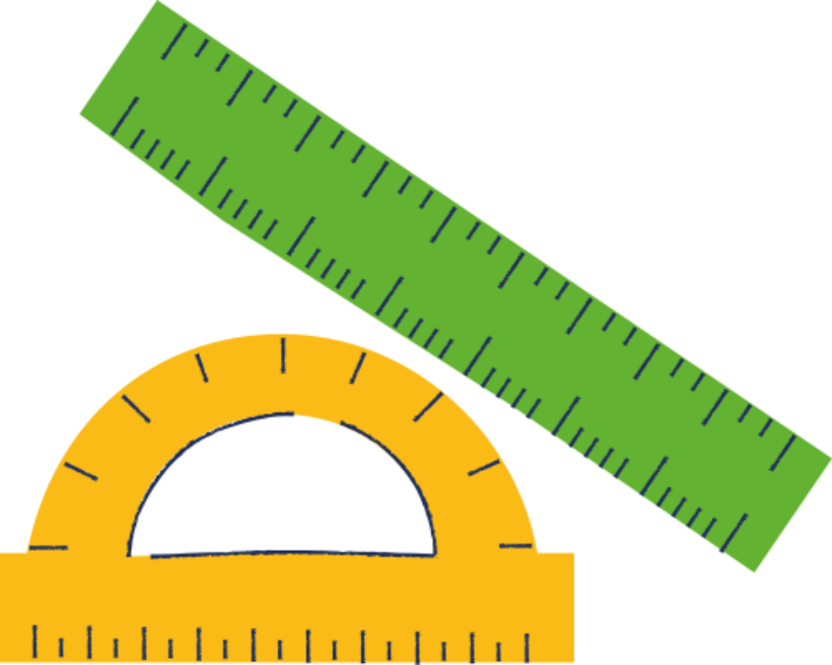
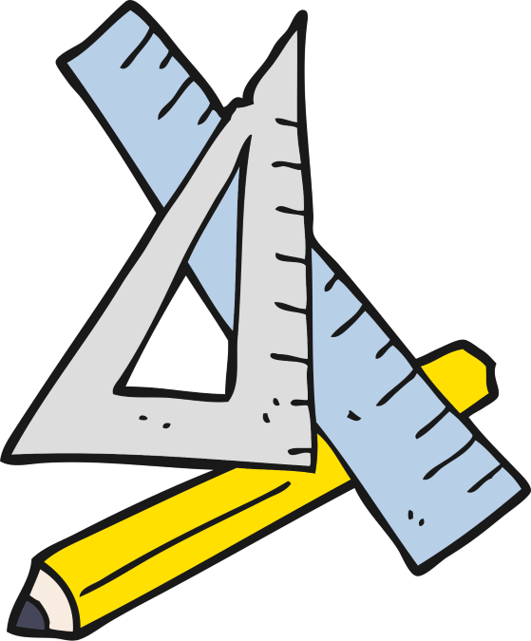
Bài 4.43 (SGK – trang 103)
Cho hình chóp S.ABCD có đáy ABCD là hình bình hành. Trên cạnh SC và cạnh AB lần lượt lấy điểm M và N sao cho CM = 2SM và BN = 2AN.
a) Xác định giao điểm K của mặt phẳng (ABM) với đường thẳng SD. Tính tỉ số $\frac{SK}{SD}$
b) Chứng minh rằng MN // (SAD).

Slide 36
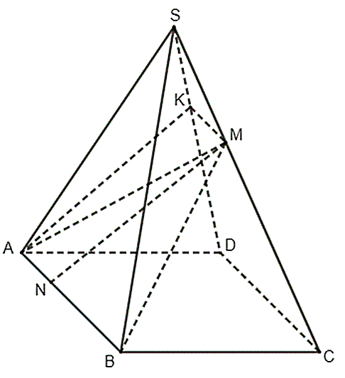
Giải
a) Trong mặt phẳng (SCD), từ M kẻ MK song song với CD (K thuộc SD).
Vì CD // AB (ABCD là hình bình hành) nên MK // AB. Do đó, MK nằm trong mặt phẳng (ABM) hay K thuộc mặt phẳng (ABM).
Mà K thuộc SD, do vậy K là giao điểm của mặt phẳng (ABM) với đường thẳng SD.

Slide 37
Giải
Xét tam giác SCD có KM // CD, theo định lí Thalès ta có:
$\frac{SK}{SD}=\frac{SM}{SC}=\frac{KM}{CD}$.
Mà $CM=2SM$, suy ra $\frac{SM}{SC}=\frac{1}{3}$
Vậy $\frac{SK}{SD}=\frac{1}{3}$

Slide 38
Giải
b) Từ câu a ta suy ra $\frac{KM}{CD}=\frac{1}{3}$
Mà $BN=2AN$, suy ra $\frac{AN}{AB}=\frac{1}{3}$
Do đó, $\frac{AN}{Ab}=\frac{KM}{CD}$, mà $AB=CD$ (do ABCD là hình bình hành) nên AN = KM.
Mà KM // AN (do KM // AB).

Slide 39
Giải
Xét tứ giác ANMK có KM = AN và KM // AN nên tứ giác ANMK là hình bình hành.
Suy ra AK // MN.
Vì K thuộc SD nên K thuộc mặt phẳng (SAD), suy ra AK nằm trong mặt phẳng (SAD).
Khi đó đường thẳng MN song song với đường thẳng AK và đường thẳng AK nằm trong mặt phẳng (SAD). Vậy MN song song với mặt phẳng (SAD).

Slide 40
VẬN DỤNG
Bài 4.44 (SGK – trang 103)
Cho hình chóp S.ABCD có đáy ABCD là hình bình hành. Gọi G, K lần lượt là trọng tâm của các tam giác SAD, SCD.
a) Chứng minh rằng GK // (ABCD)
b) Mặt phẳng chứa đường thằng GK và song song với mặt phằng (ABCD) cắt các cạnh SA, SB, SC, SD lần lượt tại M, N, E, F. Chứng minh rằng tứ giác MNEF là hình bình hành.

Slide 41
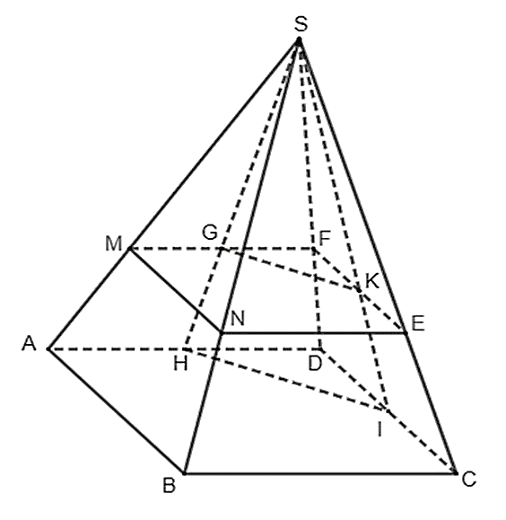
Giải
a) Gọi H, I lần lượt là trung điểm của AD và CD.
Vì G, K lần lượt là trọng tâm của các tam giác SAD, SCD nên theo tính chất trọng tâm trong tam giác ta có S, G, H thẳng hàng, S, K, I thẳng hàng và $\frac{SG}{SH}=\frac{1}{3};\frac{SK}{SI}=\frac{1}{3}$
Xét $∆SHI$ có $\frac{SG}{SH}=\frac{SK}{SI} \left(=\frac{1}{3}\right)$, suy ra GK // HI (định lí Thalès).

Slide 42
Giải
Vì H thuộc AD nên H thuộc mặt phẳng (ABCD), vì I thuộc CD nên I thuộc mặt phẳng (ABCD).
Do đó, mặt phẳng (ABCD) chứa đường thẳng HI.
Đường thẳng GK song song với đường thẳng HI và đường thẳng HI nằm trong mặt phẳng (ABCD) nên GK // (ABCD).

Slide 43
Giải
b) Trong mặt phẳng (SAD), từ G kẻ đường thẳng song song với AD, cắt SA, SD lần lượt tại M và F, suy ra MF // AD nên MF // (ABCD).
Trong mặt phẳng (SCD), nối F với K, đường thẳng FK cắt SC tại E.
Trong mặt phẳng (SBC), từ E kẻ đường thẳng song song với BC, cắt SB tại N.
https://www.vnteach.com

Slide 44
Giải
Xét tam giác SHD có GF // HD (do MF // AD), theo định lí Thalès suy ra: $\frac{SF}{SD}=\frac{SG}{SH}=\frac{1}{3}$
Xét $∆SID$ có $\frac{SF}{SD}=\frac{SK}{SI} \left(đều bằng \frac{1}{3}\right)$, do đó FK // DI hay EF // DC, suy ra EF // (ABCD).
Vì MF // CD, NE // BC, AD // BC nên MF // NE
suy ra bốn điểm M, N, E, F đồng phẳng.

Slide 45
Giải
Mặt phẳng (MNEF) chứa hai đường thẳng cắt nhau MF và EF cùng song song với mặt phẳng (ABCD). Do đó, hai mặt phẳng (MNEF) và (ABCD) song song với nhau.
Vì G thuộc MF nên G thuộc mặt phẳng (MNEF), vì K thuộc EF nên K thuộc mặt phẳng (MNEF).
Vậy mặt phẳng chứa đường thẳng GK và song song với mặt phẳng (ABCD) cắt các cạnh SA, SB, SC, SD lần lượt tại M, N, E, F là mặt phẳng (MNEF).

Slide 46
Giải
Xét tam giác SAD có MF // AD nên $\frac{MF}{AD}=\frac{SF}{SD}=\frac{1}{3}$
Xét tam giác SCD có EF // CD nên $\frac{SE}{SC}=\frac{SF}{SD}=\frac{1}{3}$
Xét tam giác SBC có NE // BC nên $\frac{NE}{BC}=\frac{SE}{SC}=\frac{1}{3}$
Do đó, $\frac{MF}{AD}=\frac{NE}{BC} \left(=\frac{1}{3}\right)$, mà AD = BC (do ABCD là hình bình hành) nên MF = NE.
Xét tứ giác MNEF có MF = NE và MF // NE nên tứ giác MNEF là hình bình hành.

Slide 47
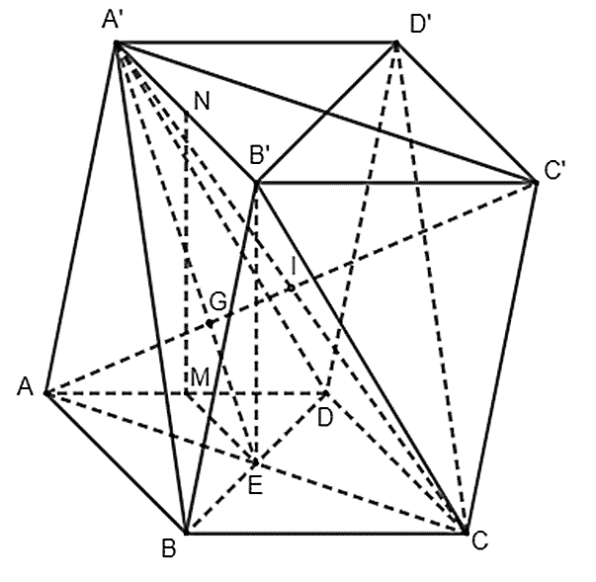
Bài 4.45 (SGK – trang 103)
Cho hình hộp ABCD.A’B’C’D’. Gọi M, N lần lượt là trung điểm của các cạnh AD, A’B‘. Chứng minh rằng:
a) BD // B’D’, (A’BD) // (CB’D’) và MN // (BDD’B’).
b) Đường thẳng AC’ đi qua trọng tâm G của tam giác A’BD.

Slide 48
Giải
a) Vì ABCD.A'B'C'D' là hình hộp nên các mặt của nó là hình bình hành và các cạnh bên AA', BB', CC', DD' đôi một song song và bằng nhau.
Xét tứ giác BDD'B' có BB' = DD' và BB' // DD' nên BDD'B' là hình bình hành.
Suy ra BD // B'D'. Do đó, BD // (CB'D').
Mặt phẳng (A'BD) chứa hai đường thẳng cắt nhau BD và A'B cùng song song với mặt phẳng (CB'D') nên (A'BD) // (CB'D').

Slide 49
Giải
Gọi E là giao điểm hai đường chéo AC và BD của hình bình hành ABCD.
Khi đó E là trung điểm của AC và BD.
Lại có M là trung điểm của AD nên ME là đường trung bình của tam giác ABD
suy ra ME // AB và $ME=\frac{1}{2}AB$ (1)
Vì N là trung điểm của A'B' nên $NB^{′}=\frac{1}{2}A′B′$.
Mà $AB=A′B′$ và $AB$ // $A′B′$ nên suy ra $NB′$ // $AB$ và $NB^{′}=\frac{1}{2}AB$ (2)

Slide 50
Giải
Từ (1) và (2) suy ra ME // NB' và ME = NB'
nên tứ giác MEB'N là hình bình hành.
Suy ra MN // B'E.
Vì E thuộc BD nên E thuộc mặt phẳng (BDD'B'), do đó đường thẳng B'E nằm trong mặt phẳng (BDD'B').
Vậy MN // (BDD'B').

Slide 51
Giải
b) Vì E thuộc AC nên E thuộc mặt phẳng (ACC'A').
Trong mặt phẳng (ACC'A') gọi G là giao điểm của A'E và AC', gọi I là giao điểm của AC' và AC.
Mà E thuộc BD nên E thuộc mặt phẳng (A'BD) nên A'E nằm trong mặt phẳng (A'BD).
Vì G thuộc A'E nên G thuộc mặt phẳng (A'BD). Do đó, G là giao điểm của AC' và mặt phẳng (A'BD).

Slide 52
Giải
Tứ giác ACCA' có AA' = CC' và AA' // CC' nên ACC'A' là hình bình hành.
Suy ra I là giao điểm của hai đường chéo AC' và A'C nên I là trung điểm của AC' và A'C.
Xét tam giác AA'C có AI, A'E là các đường trung tuyến và G là giao của AI và A'E (do G là giao của AC' và A'E) nên G là trọng tâm của tam giác AA'C.
https://www.vnteach.com

Slide 53
Giải
$$⇒\frac{A^{′}G}{AE}=\frac{2}{3}$$
Xét tam giác A'BD có A'E là đường trung tuyến (do E là trung điểm của BD) và
nên G là trọng tâm của tam giác A'BD.
Vậy đường thẳng AC' đi qua trọng tâm G của $∆A′BD$.
$$\frac{A^{′}G}{AE}=\frac{2}{3}$$

Slide 54
Bài 4.46 (SGK – trang 103)
Cho tứ diện ABCD. Trên cạnh AB lấy điểm M sao cho BM = 3AM. Mặt phẳng (P) đi qua M song song với hai đường thẳng AD và BC.
a) Xác định giao điểm K của mặt phẳng (P) với đường thẳng CD.
b) Tính tỉ số
$$\frac{KC}{CD}$$

Slide 55
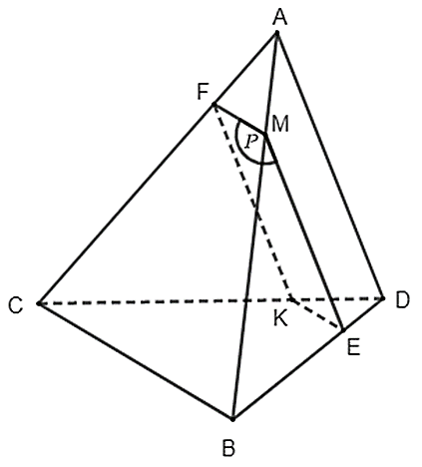
Giải
a) Trong mặt phẳng (ABD), qua M kẻ đường thẳng song song với AD cắt BD tại E.
Trong mặt phẳng (ABC), qua M kẻ đường thẳng song song với BC cắt AC tại F.
Trong mặt phẳng (ACD), qua F kẻ đường thẳng song song với AD cắt CD tại K.

Slide 56
Giải
Do đó, mặt phẳng (P) đi qua M song song với hai đường thẳng AD và BC là mặt phẳng (MEKF).
Vì K thuộc mặt phẳng (MEKF) nên K thuộc mặt phẳng (P). https://www.vnteach.com
Vậy K là giao điểm của mặt phẳng (P) và đường thẳng CD.

Slide 57
Giải
b) Ta có: BM + AM = AB.
Mà BM = 3AM hay $AM=\frac{1}{3}BM$
nên $BM+\frac{1}{3}BM=AB⟺\frac{4}{3}BM=AB⟺\frac{BM}{AB}=\frac{3}{4}$
Xét tam giác BAD có ME // AD, theo định lí Thalès ta có
$\frac{BE}{BD}=\frac{BM}{AB}=\frac{3}{4}$

Slide 58
Giải
Xét tam giác BCD có EK // BC, theo định lí Thalès ta có
$$\frac{KC}{CD}=\frac{BE}{BD}=\frac{3}{4}$$
Vậy
$$\frac{KC}{CD}=\frac{3}{4}$$

Slide 59
HƯỚNG DẪN
VỀ NHÀ
Ghi nhớ kiến thức trong bài.
1
Hoàn thành các bài tập trong SBT.
Chuẩn bị bài mới.

Slide 60
HẸN GẶP LẠI CÁC EM Ở TIẾT HỌC SAU!

